Slide 1
HOẠT ĐỘNG TRẢI NGHIỆM 1
TRƯỜNG TIỂU HỌC NGỌC LÂM
BÀI 10: SỬ DỤNG AN TOÀN ĐỒ DÙNG TRONG GIA ĐÌNH
GV: Đỗ Thị Kiều Hoa
Lớp 1A6

Slide 2
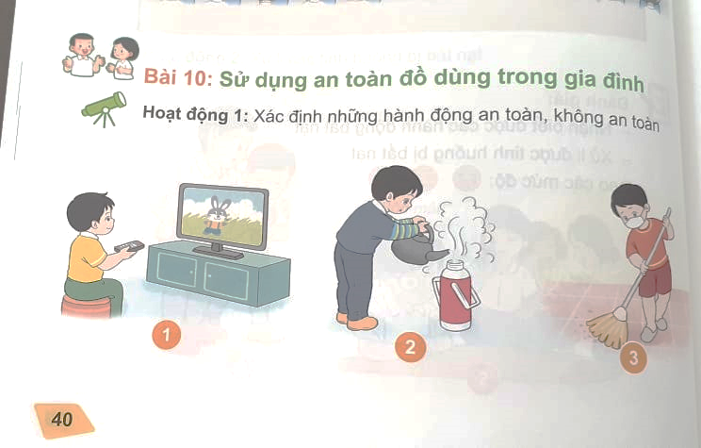
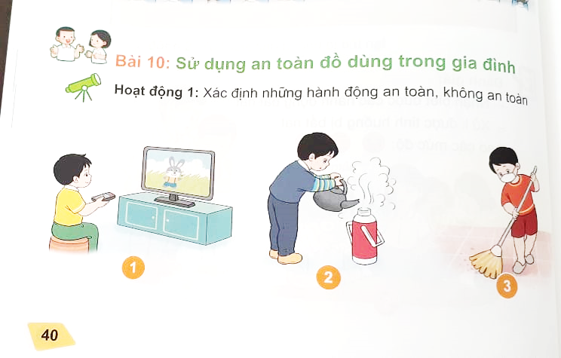
KHÁM PHÁ – KẾT NỐI
Hoạt động 1: Xác định những hành động sử dụng đồ dùng trong nhà an toàn và không an toàn

Slide 3
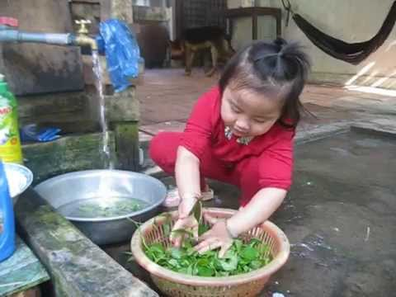
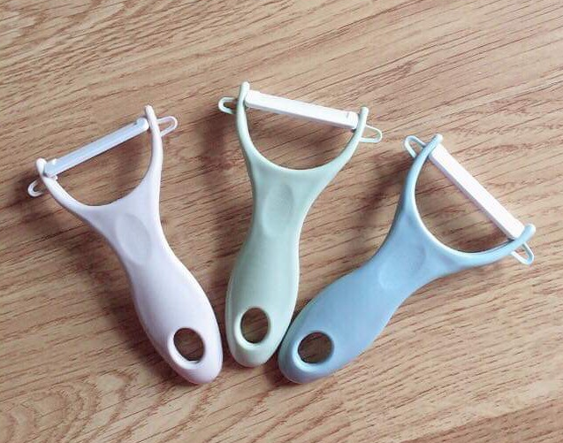
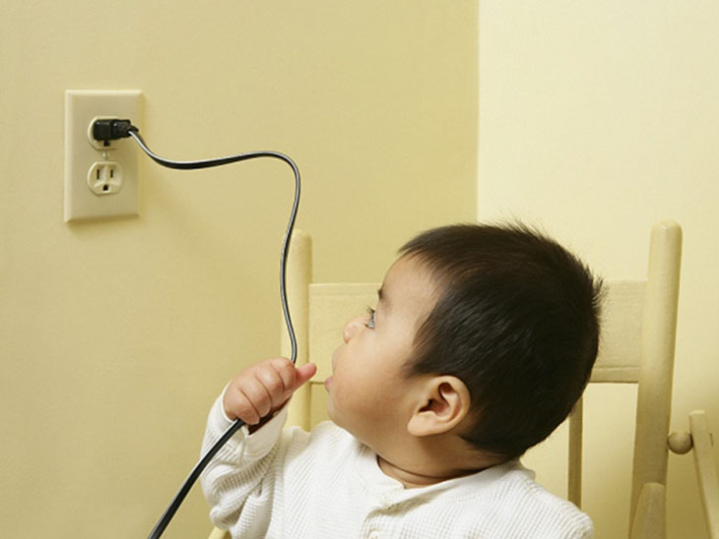
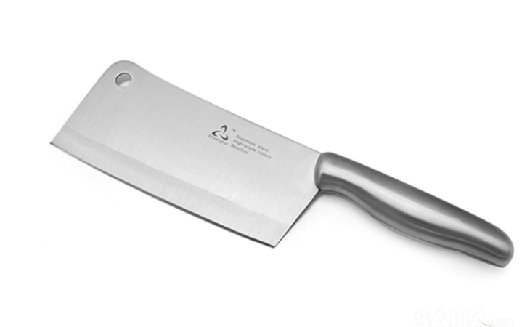
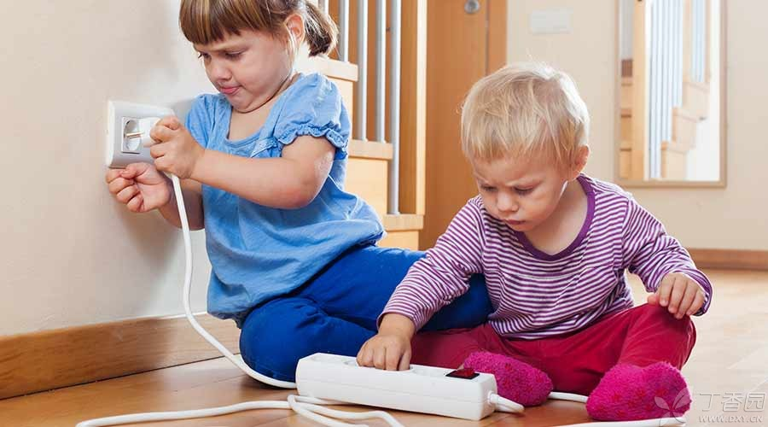
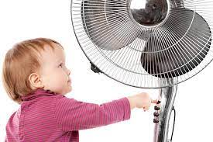
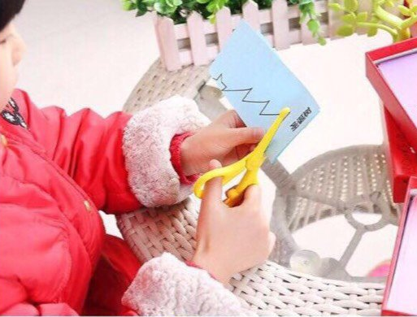
KHÁM PHÁ – KẾT NỐI
Hãy suy nghĩ và chỉ ra những hành động sử dụng đồ dùng gia đình an toàn và không an toàn.

Slide 4
Trò chơi “Kể chuyện về đồ dùng gia đình”

Slide 5
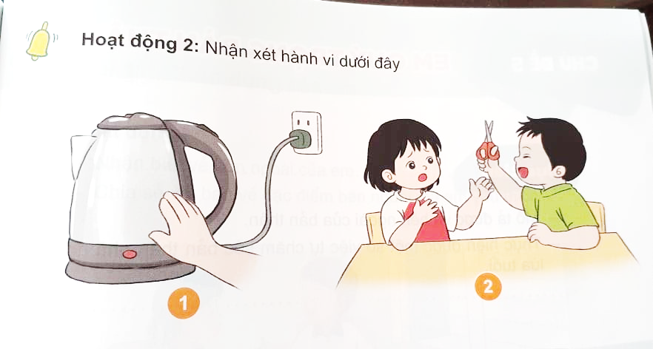
THỰC HÀNH
Hoạt động 2: Nhận xét các hành vi sử dụng đồ dùng gia đình.

Slide 6
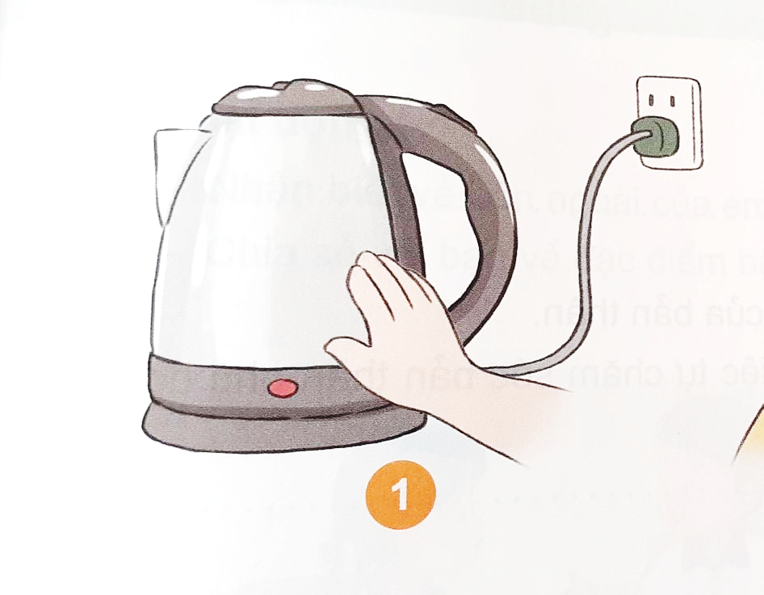
Tranh 1: Bạn sờ tay vào ấm điện đang cắm

Slide 7
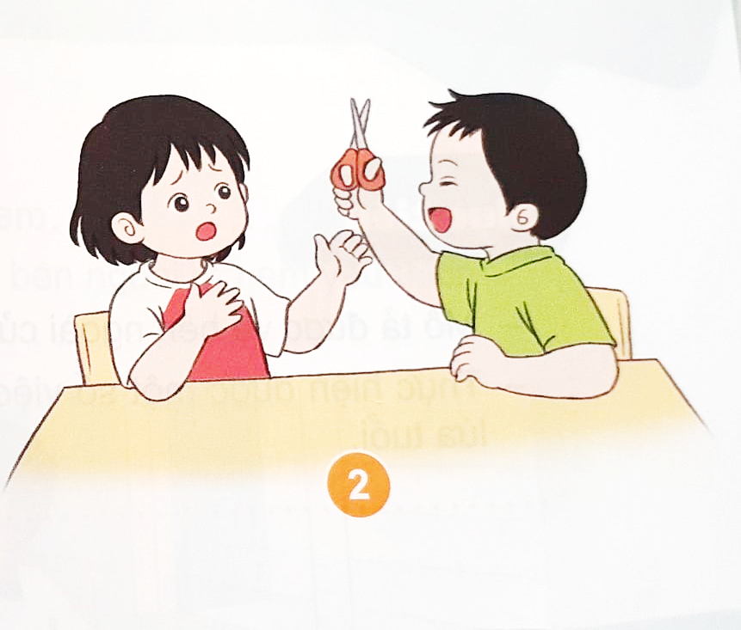
Tranh 2: Một bạn nam cầm kéo đùa với một bạn nữ

Slide 8
HOẠT ĐỘNG TRẢI NGHIỆM 1
THƯ GIÃN

Slide 9
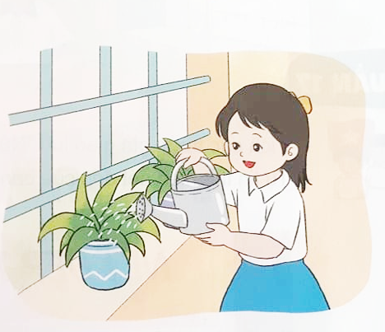

VẬN DỤNG
Hoạt động 3: Thực hành ở gia đình.

